Slide 1
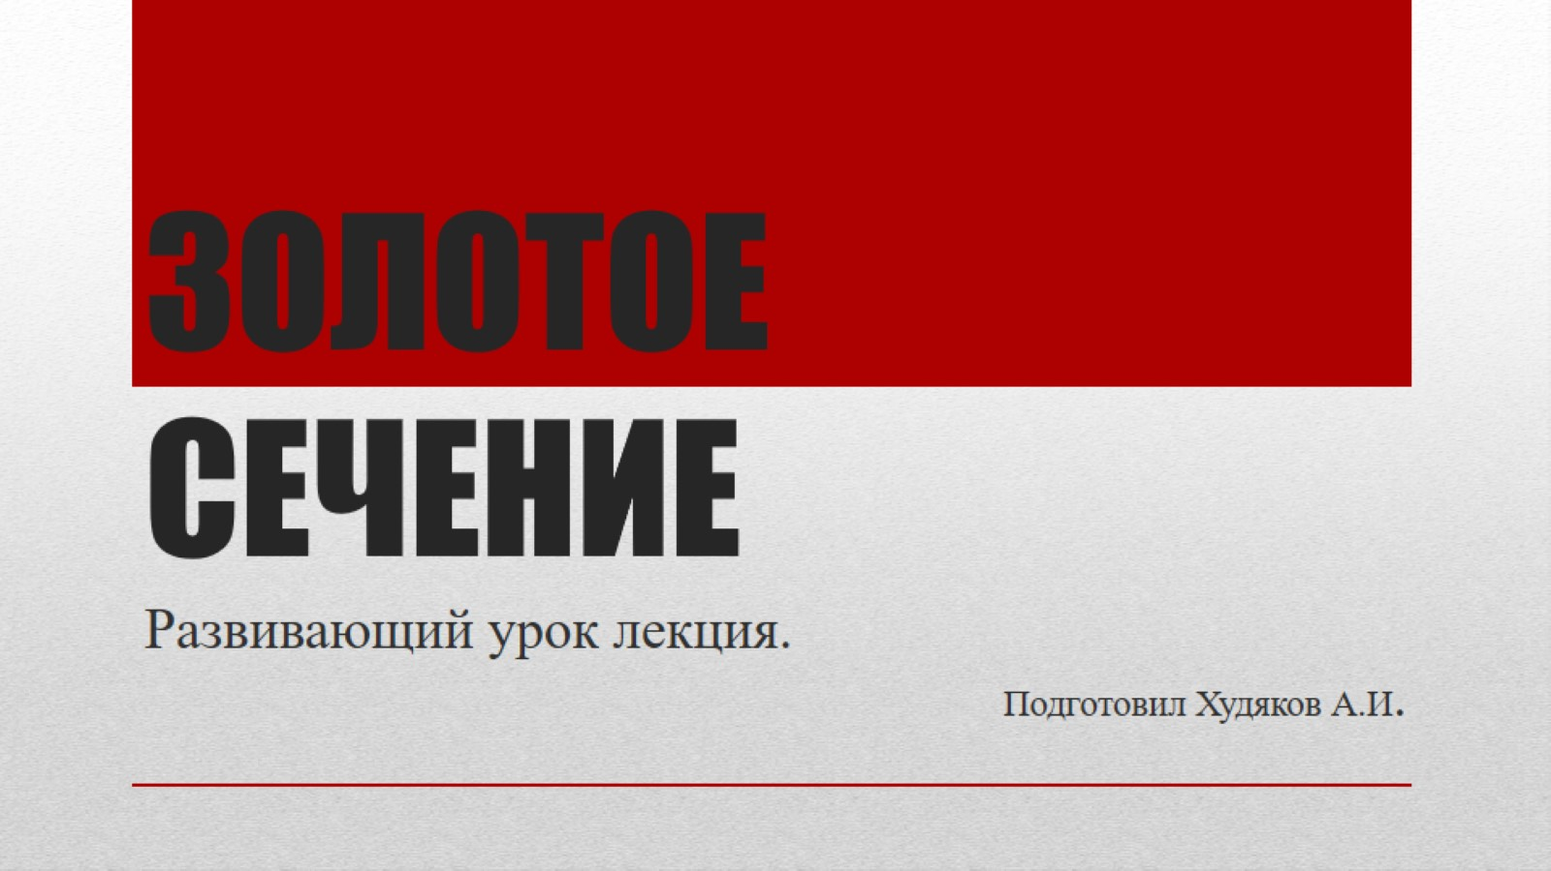
ЗОЛОТОЕ СЕЧЕНИЕ

Slide 2


Slide 3
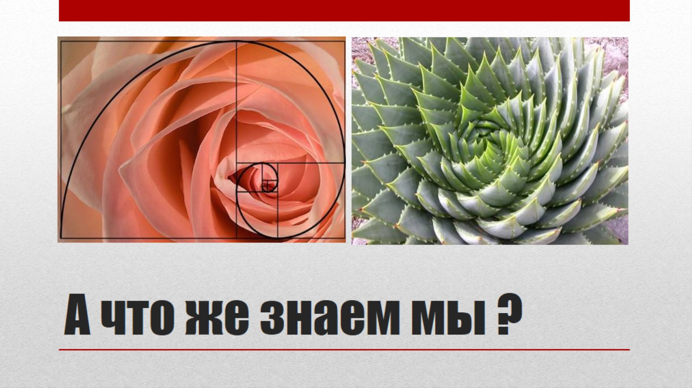
А что же знаем мы ?

Slide 4
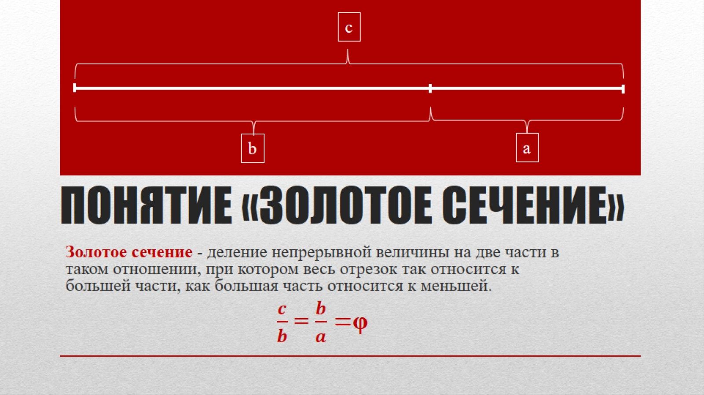
Понятие «Золотое сечение»

Slide 5
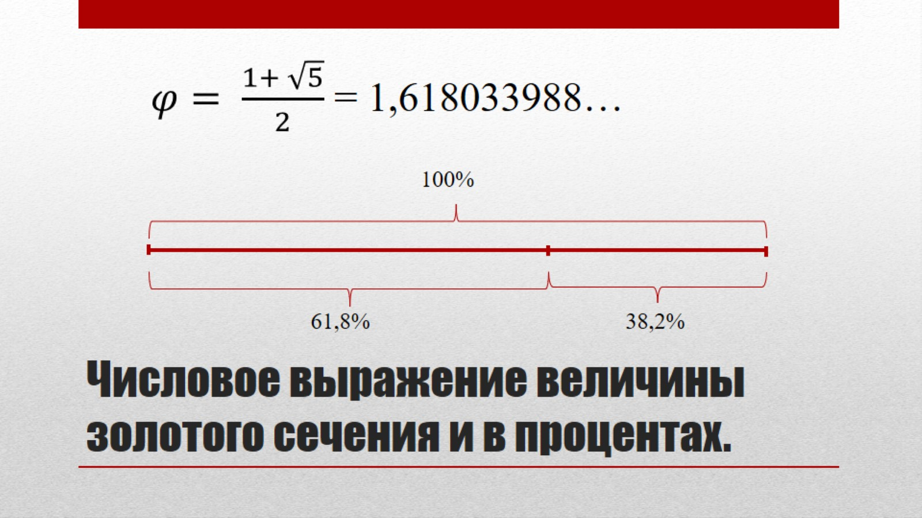
Числовое выражение величины золотого сечения и в процентах.

Slide 6
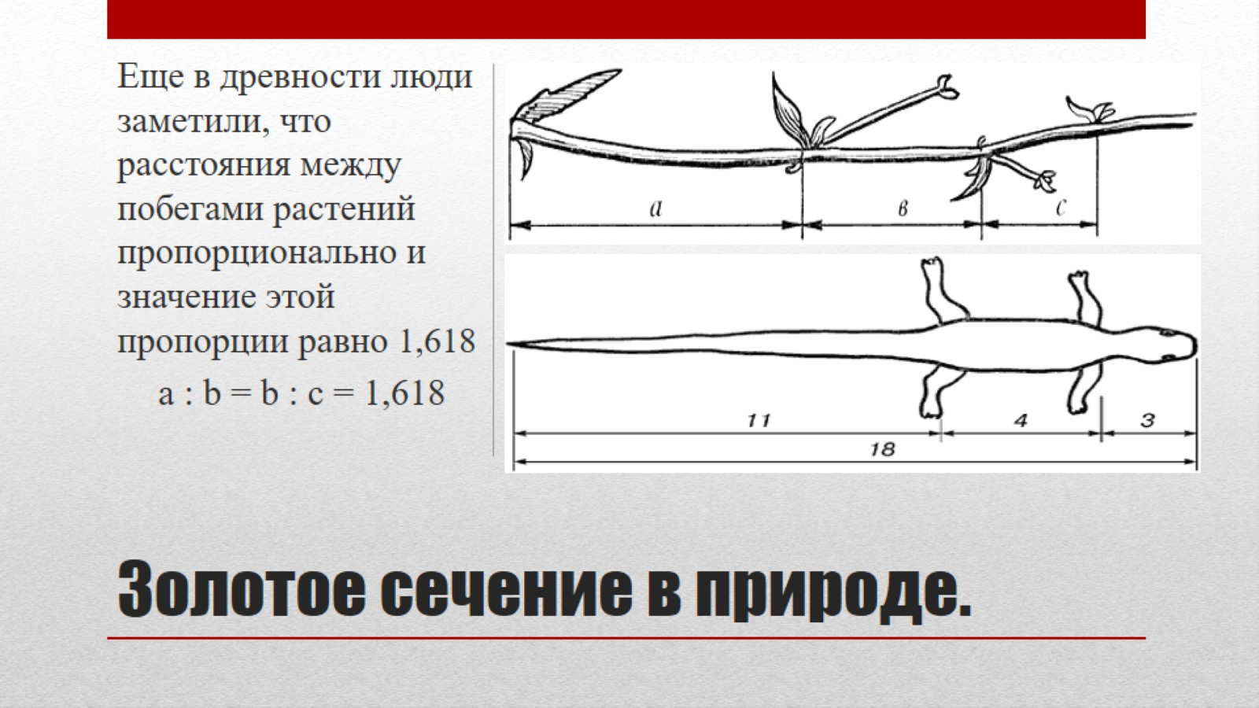
Золотое сечение в природе.

Slide 7
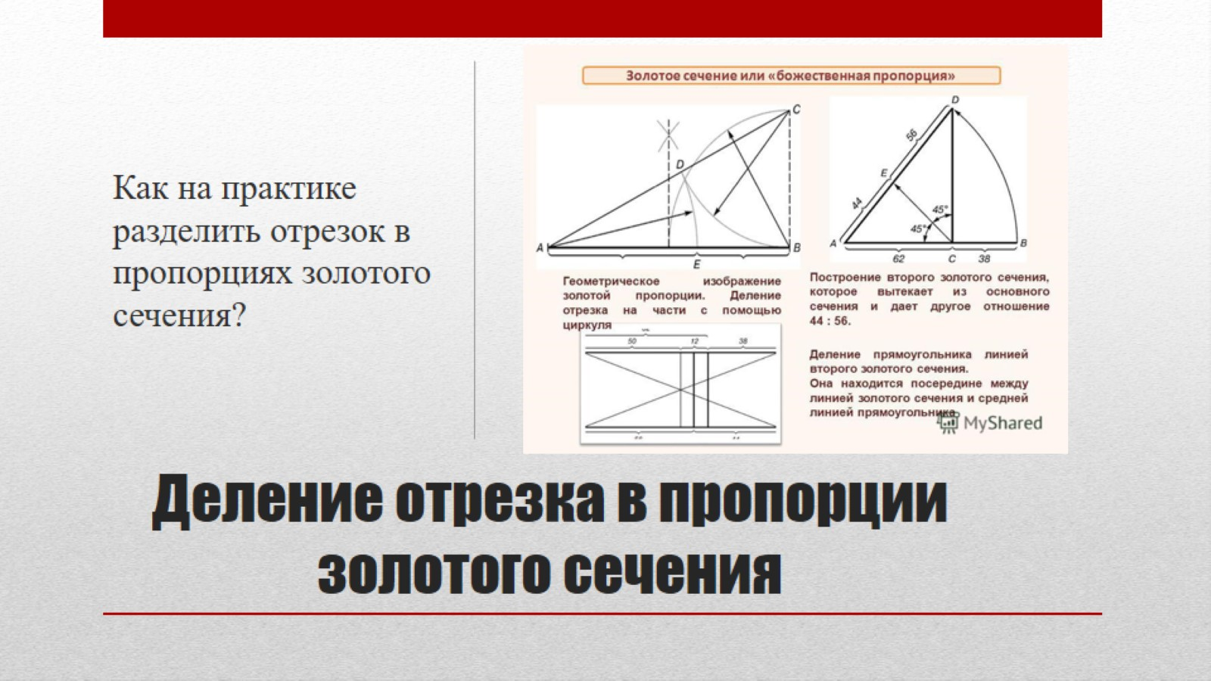
Деление отрезка в пропорции золотого сечения

Slide 8
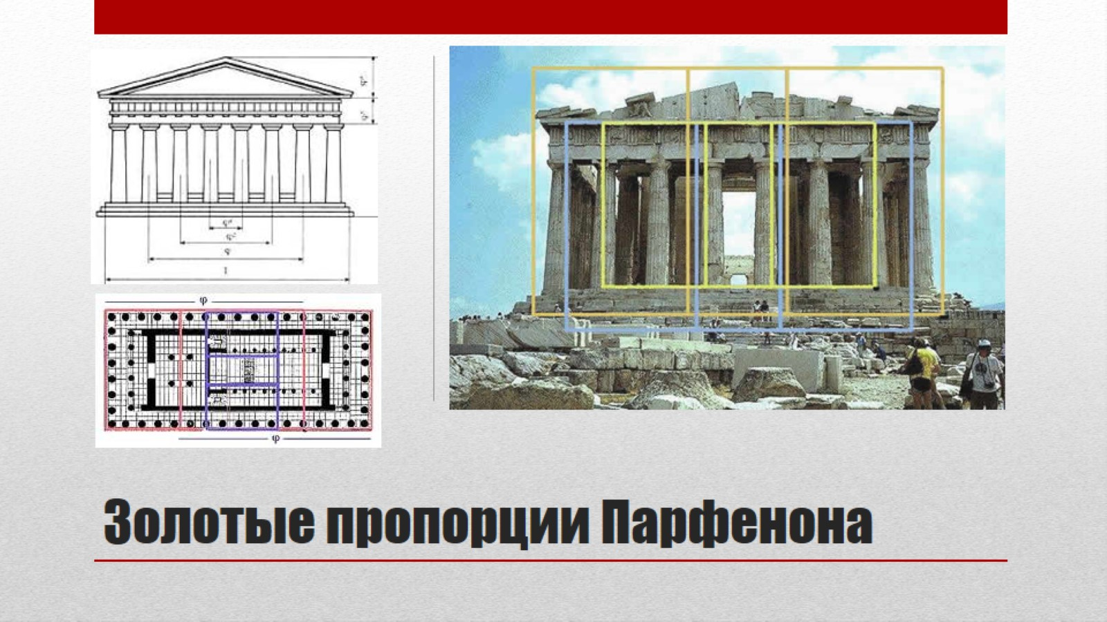
Золотые пропорции Парфенона

Slide 9
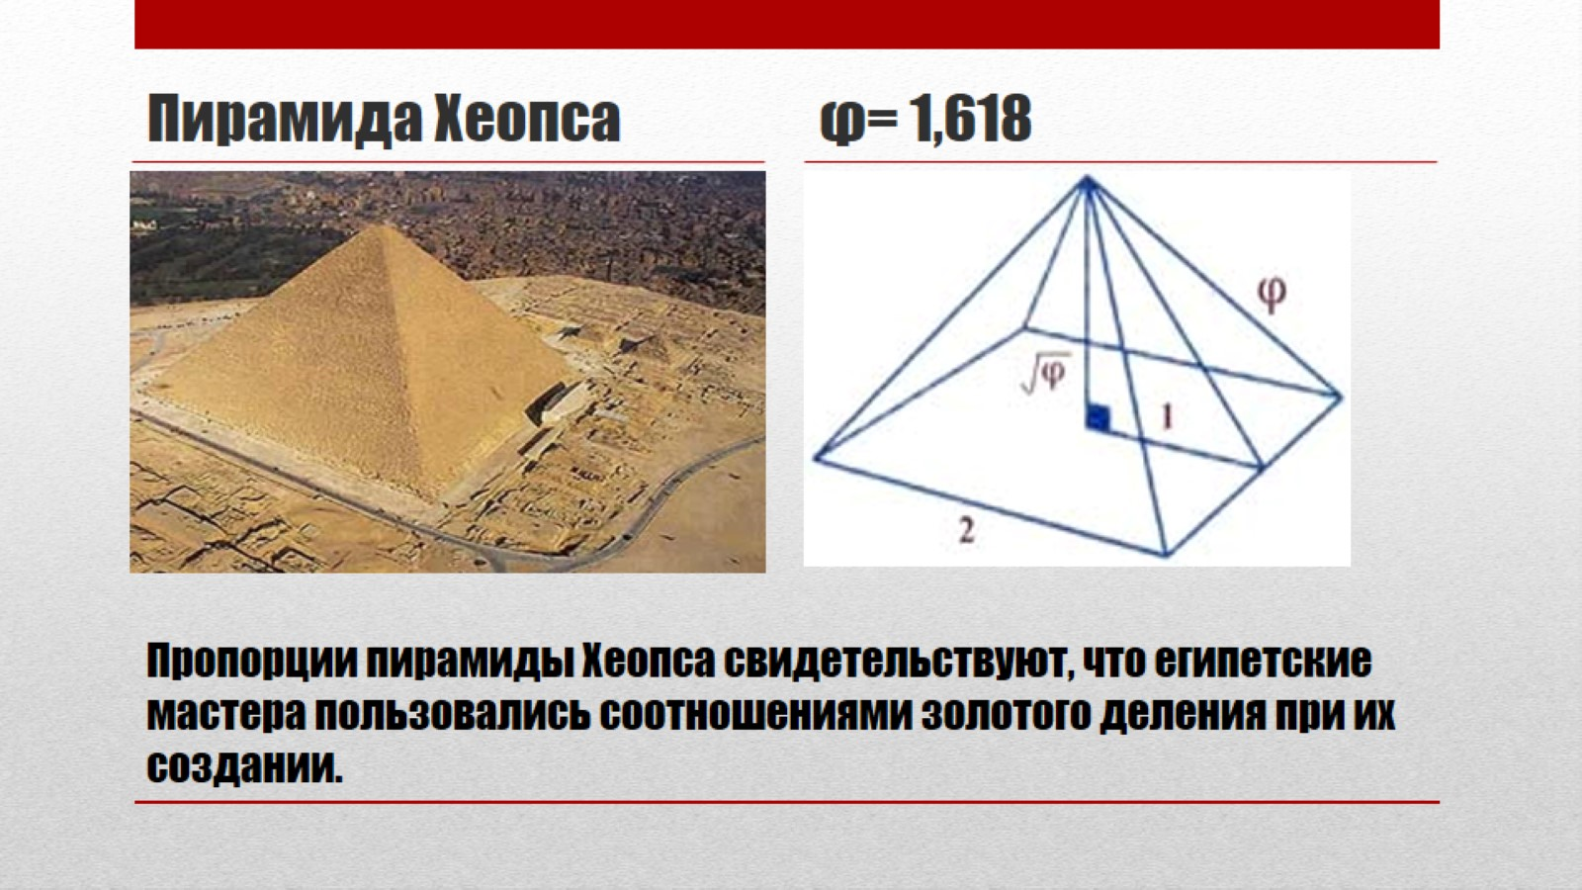
Пропорции пирамиды Хеопса свидетельствуют, что египетские мастера пользовались соотношениями золотого деления при их создании.

Slide 10
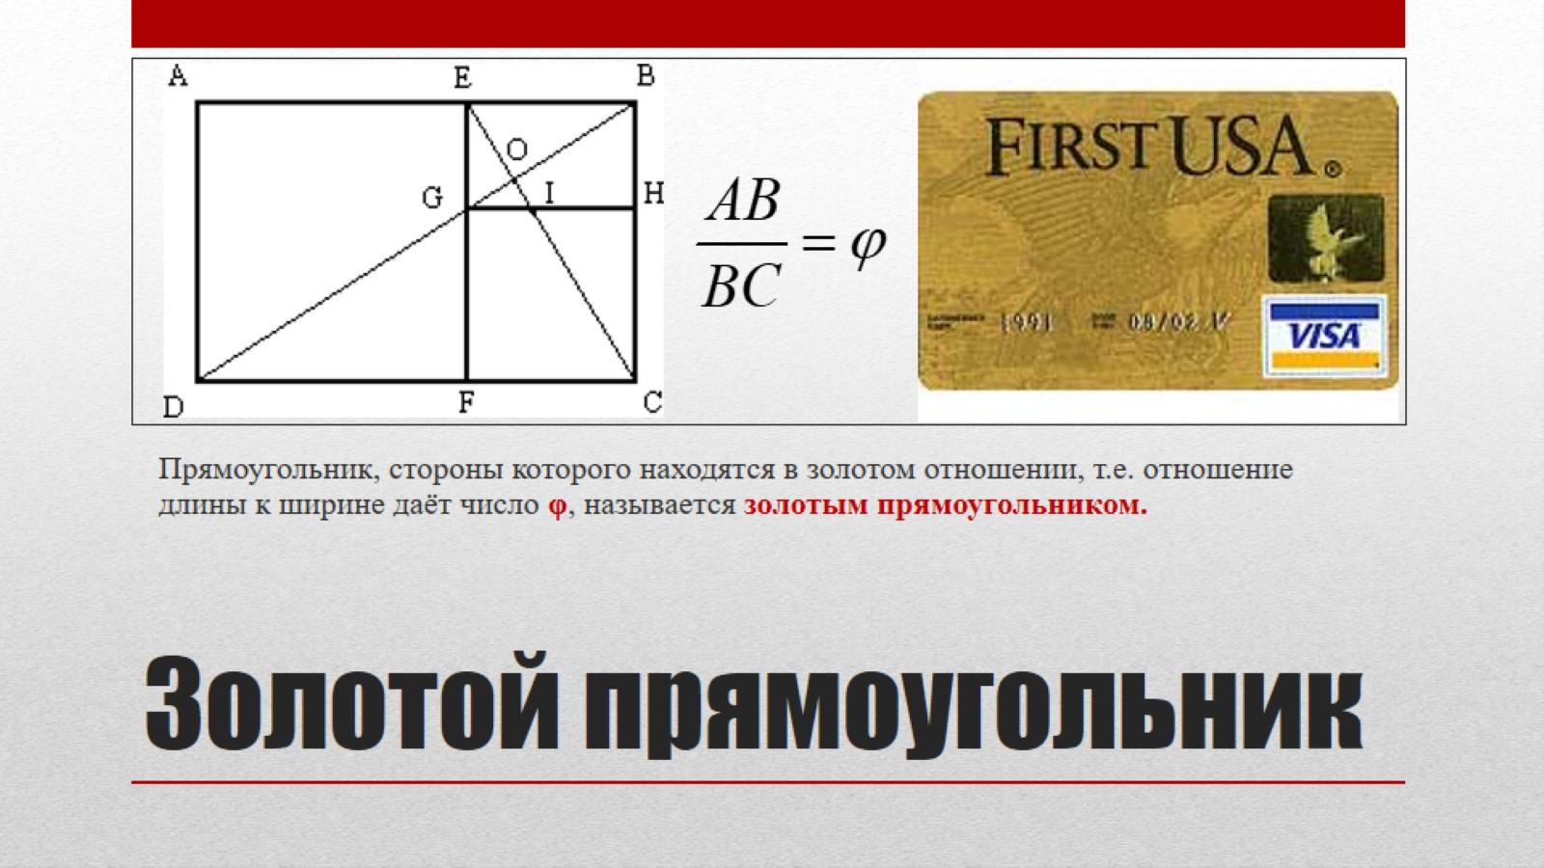
Золотой прямоугольник

Slide 11


Slide 12
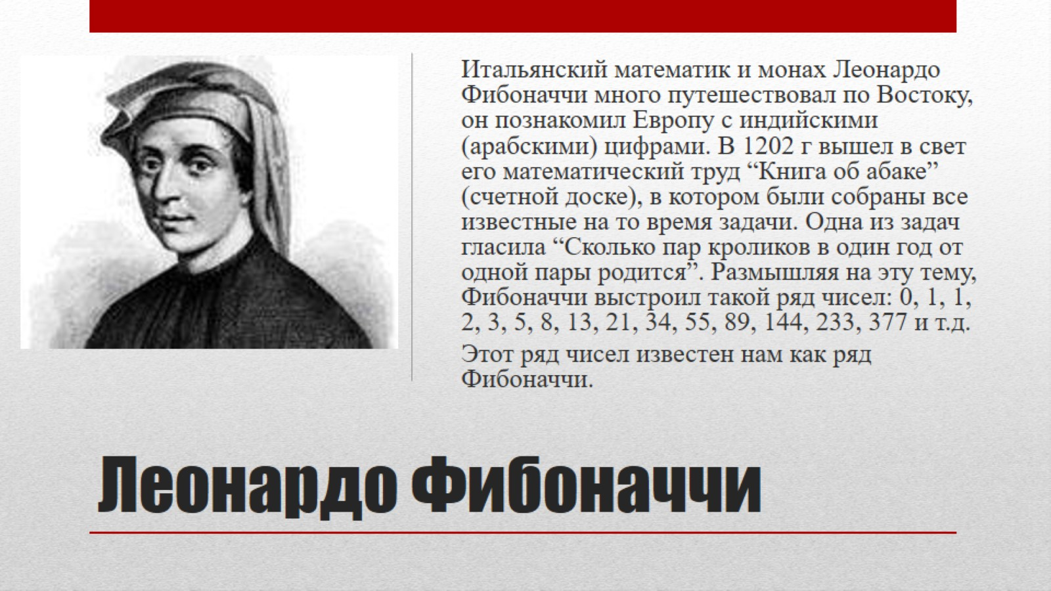
Леонардо Фибоначчи

Slide 13
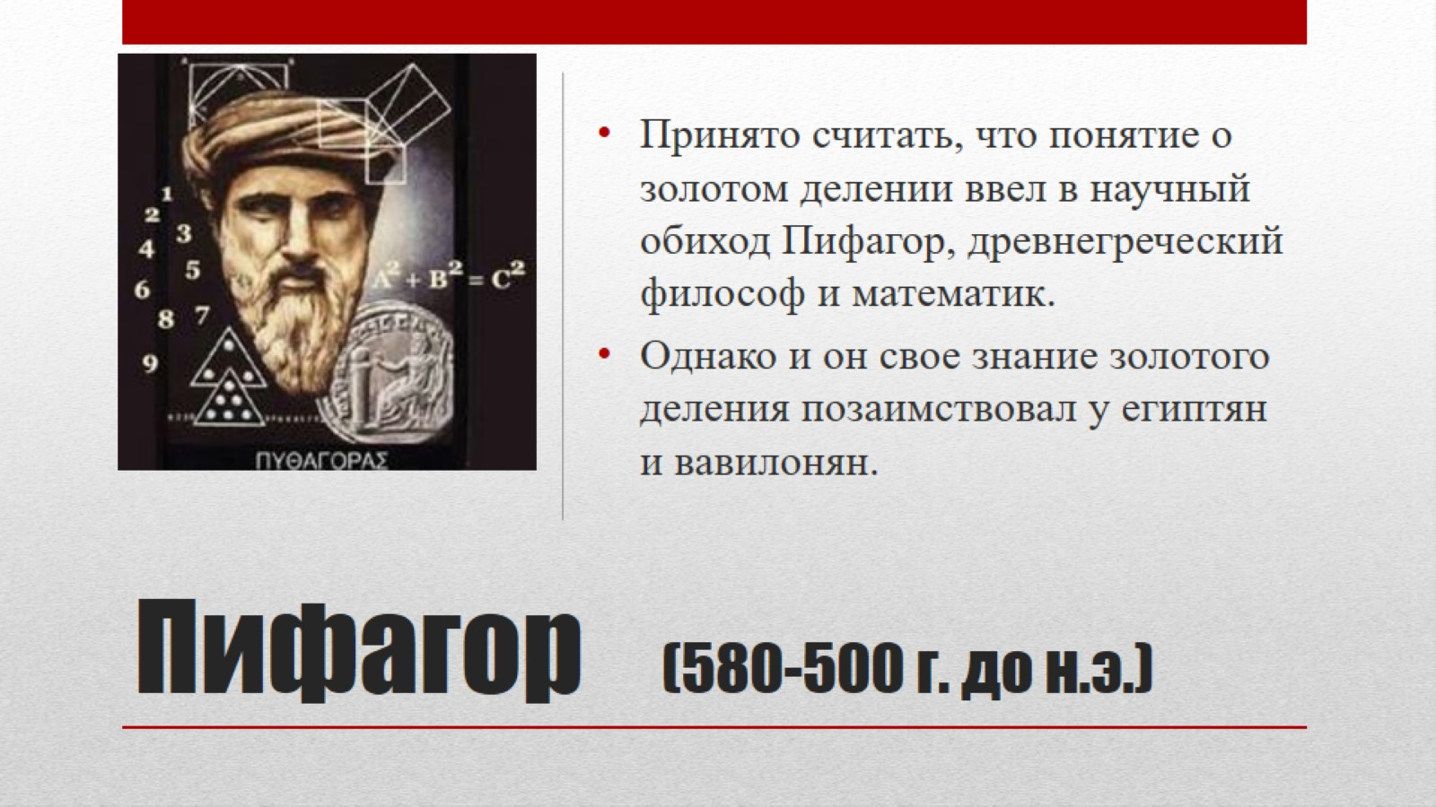
Пифагор (580-500 г. до н.э.)

Slide 14
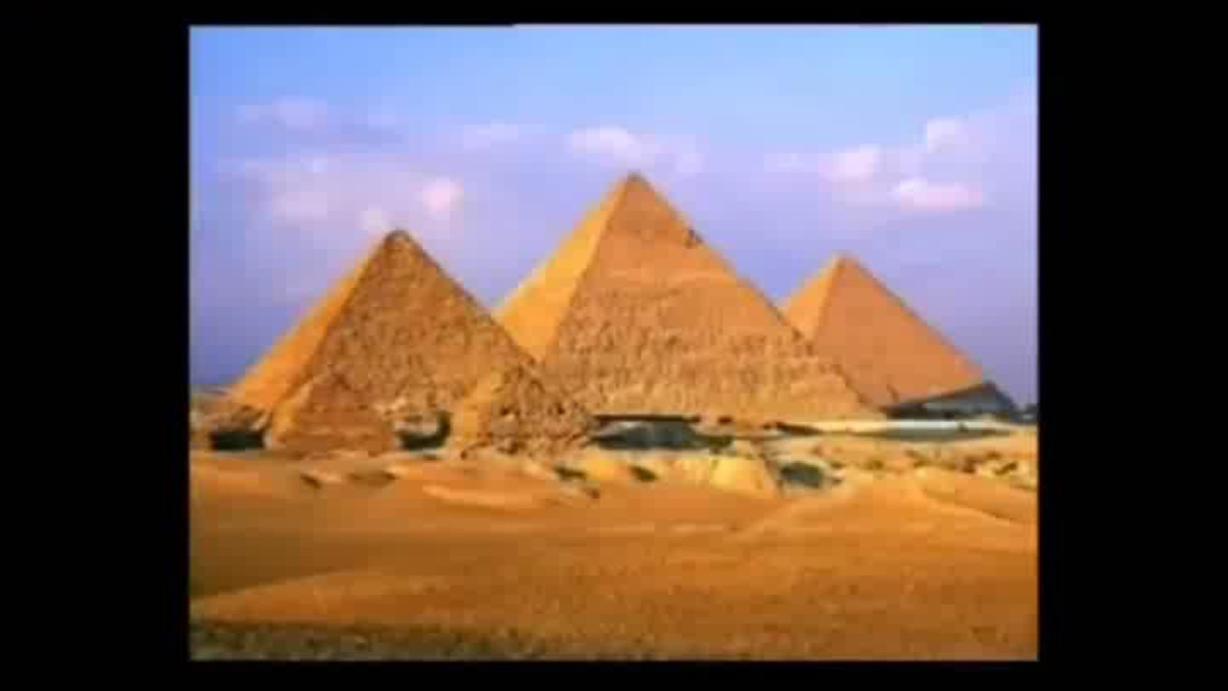

Slide 15
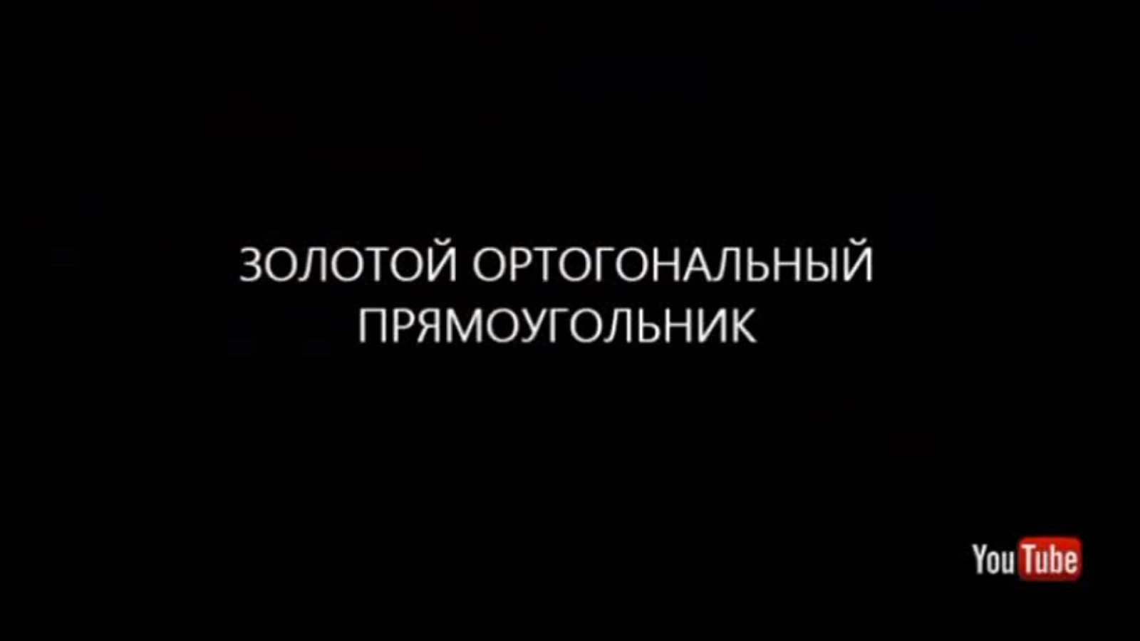

Slide 16
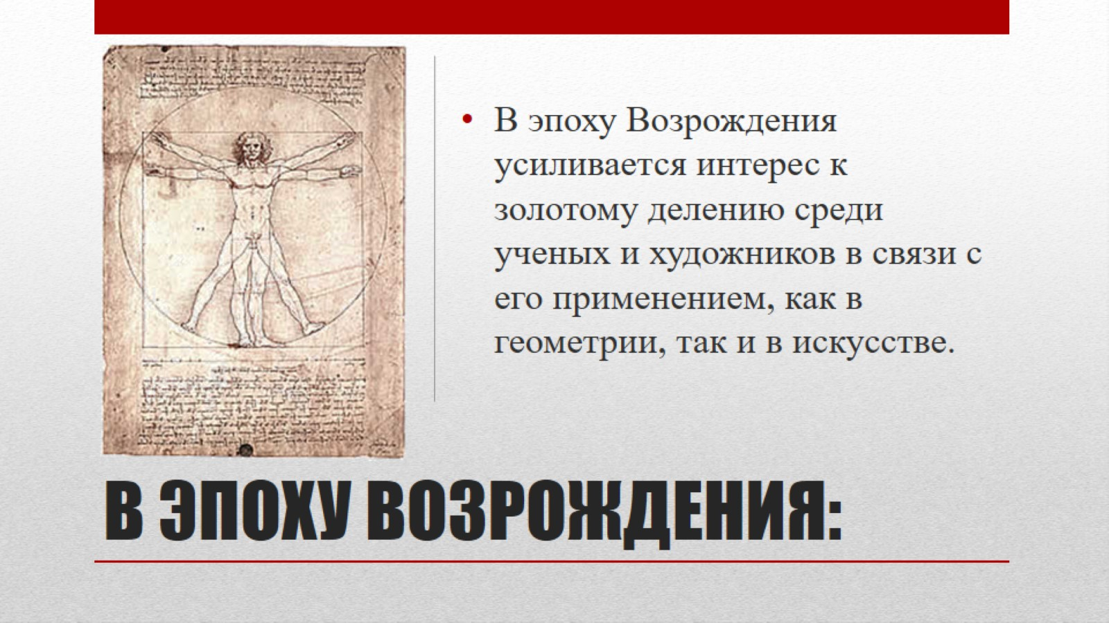
В ЭПОХУ ВОЗРОЖДЕНИЯ:

Slide 17
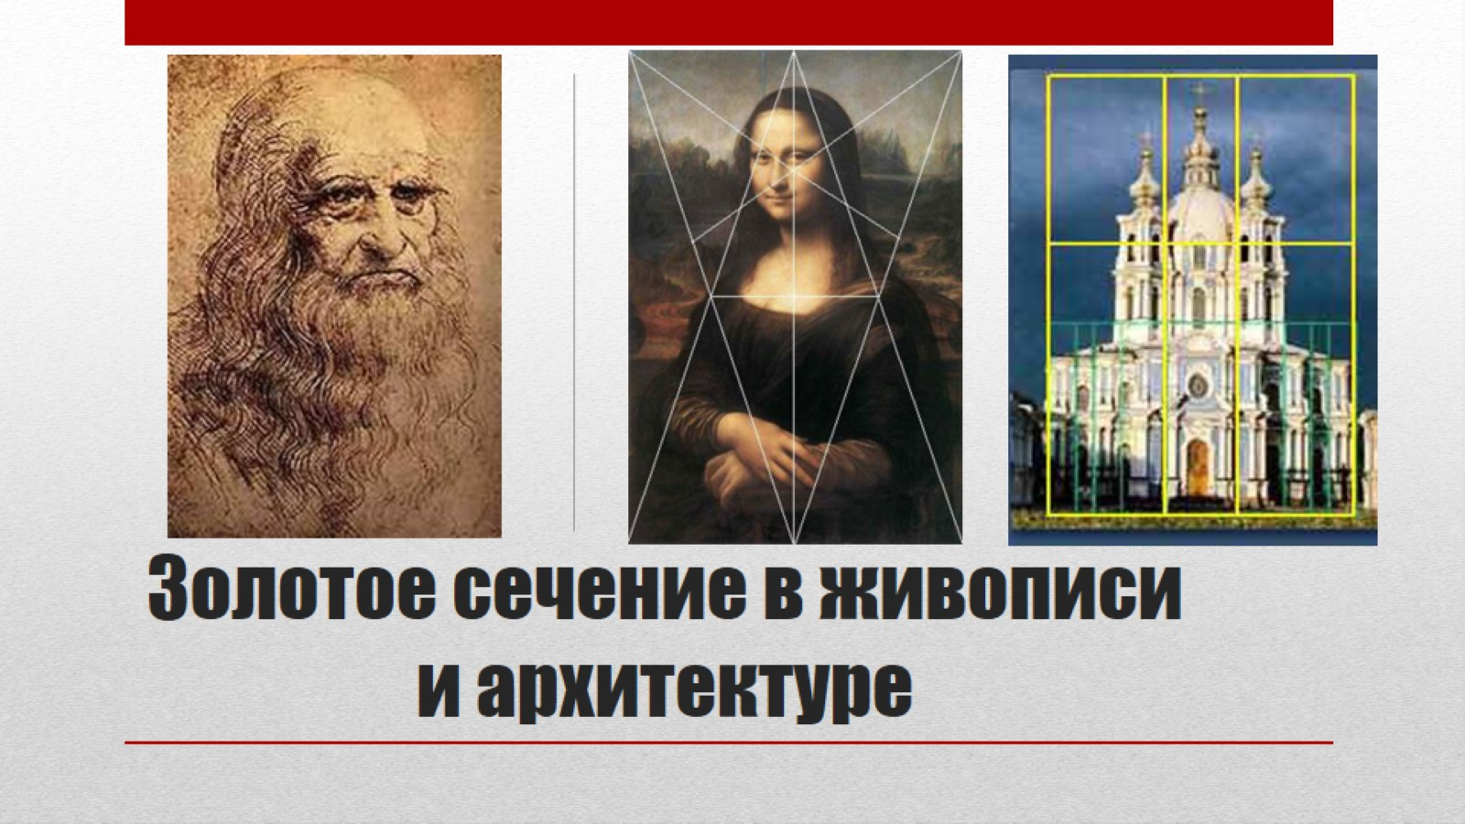
Золотое сечение в живописи и архитектуре

Slide 18
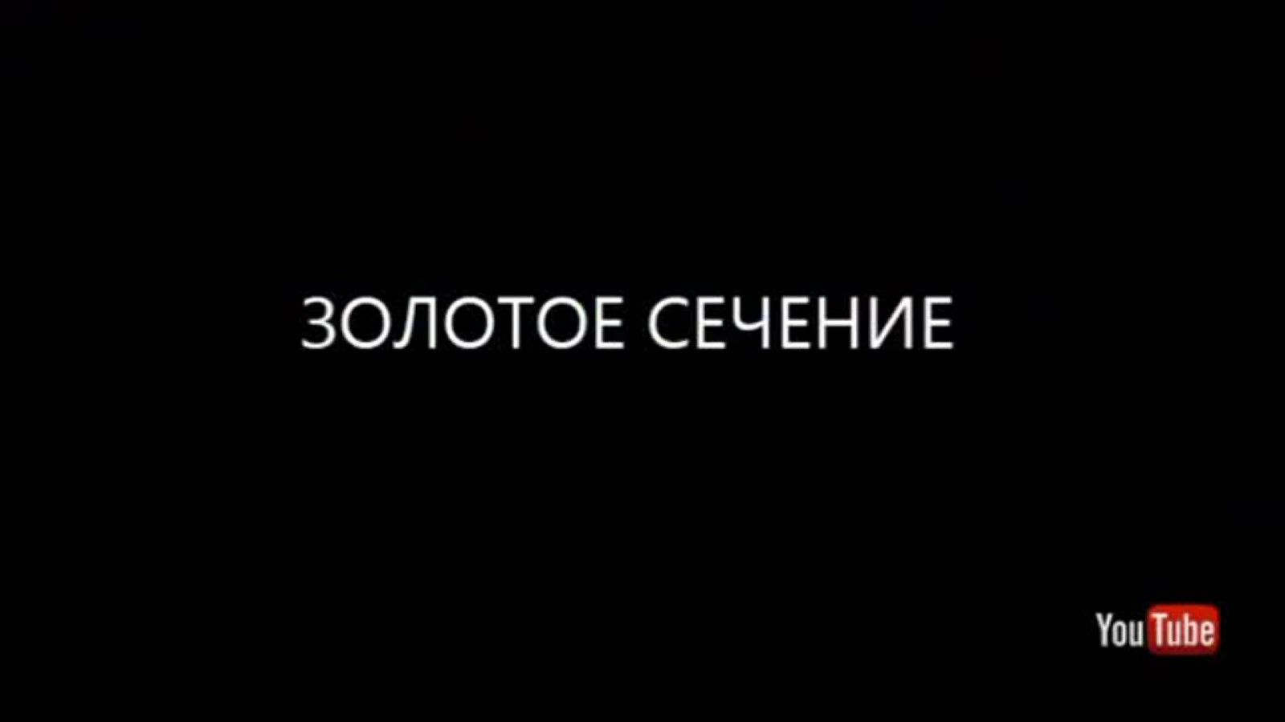

Slide 19

Практическое закрепление

Slide 20
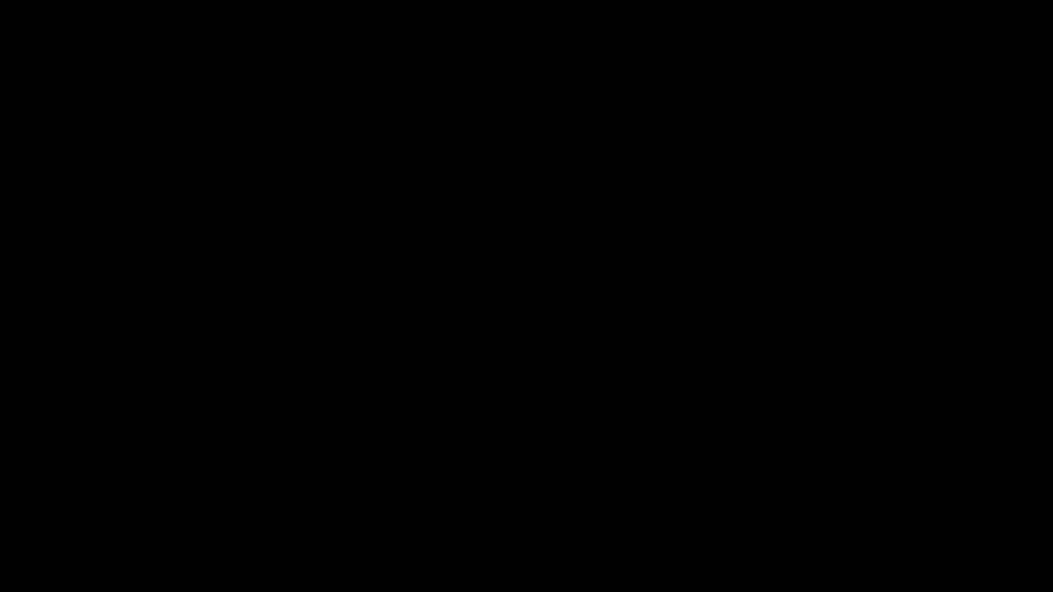

Slide 21
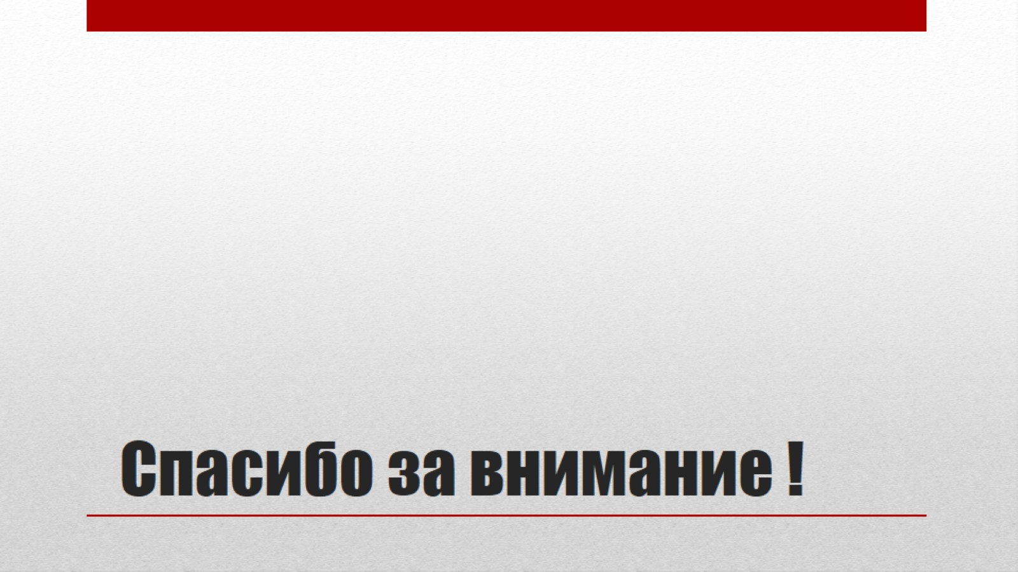
Спасибо за внимание !

